Slide 1
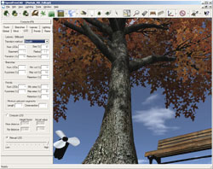
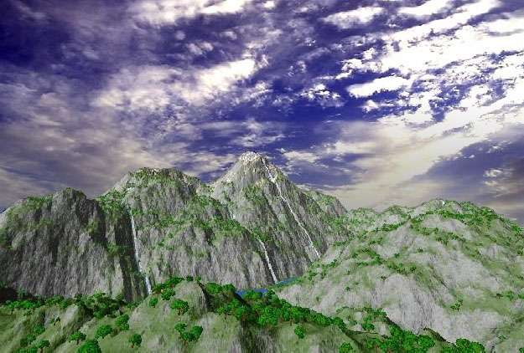
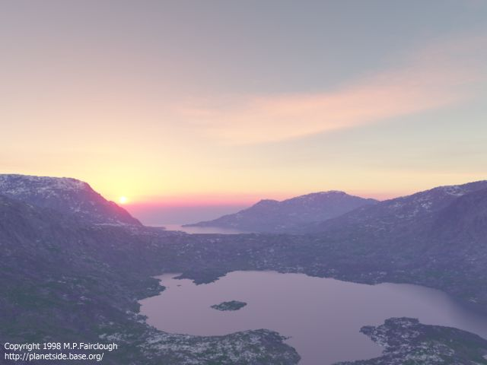
第9-3讲 过程化纹理
School of Animation and Digital Arts, CUC

Slide 2
过程化纹理的概念
大家都想在自己的程序中使用随机数来产生某种不确定性
从而让对象的外观、运动或行为更逼真、更自然
虽然可以用随机数产生器，但它产生的结果往往太粗糙
这篇讲义将介绍一个用途非常广泛的随机函数
  Use it anywhere you need something to look natural in origin.
  Its output can easily be tailored to suit your needs.
  总之一句话：没有做不到，只有想不到！
对这类随机产生的、受控的外观或行为统称为过程化纹理
School of Animation and Digital Arts, CUC

Slide 3
我们将介绍其中的最杰出代表
——Perlin Noise
School of Animation and Digital Arts, CUC

Slide 4
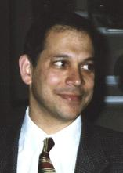
Perlin Noise发明者—Ken Perlin
最突出贡献
MAKING NOISE
奥斯卡杰出技术奖获得者
“获奖证书”上的评语：
To Ken Perlin for the development of Perlin Noise, a technique used to produce natural appearing textures on computer generated surfaces for motion picture visual effects.
个人主页：http://mrl.nyu.edu/~perlin/
1982年，好莱坞诞生第一部运用CG技术的影片《TRON》
之后几乎所有基于CG的影片都要用到该技术
SIGGRAPH 85, 89
《电子战场》？
School of Animation and Digital Arts, CUC

Slide 5
Ken Perlin的自我评价
It seems that my techniques found their way into the various software packages, such as Alias/Maya, SoftImage, 3D Studio Max, Dynamation, RenderMan, etc., that folks use to make the effects for feature films, which is way cool. Movies look better now, and I guess that makes me a good American.
School of Animation and Digital Arts, CUC

Slide 6
对Ken Perlin的中式评价
他是一位将艺术科学化的大师
他是一位将科研成果成功引入产业界的大实践家
与其说他是一位数学家，不如说他是一位哲学家
因为当你深思其每个创作的出发点，你就会惊讶地发现
  他传递的信息竟是一种对于人性深层的关怀和探索
  他始终追求运用简单的方法设计出复杂且接近真实的事物
其发明的Perlin Noise技术“随机但可控”
School of Animation and Digital Arts, CUC

Slide 7
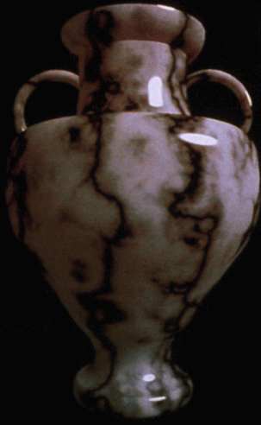
Perlin Noise示例—花瓶上的花纹
School of Animation and Digital Arts, CUC

Slide 8

Perlin Noise示例—自然风景
School of Animation and Digital Arts, CUC

Slide 9

Perlin Noise示例—动态的云
School of Animation and Digital Arts, CUC

Slide 10
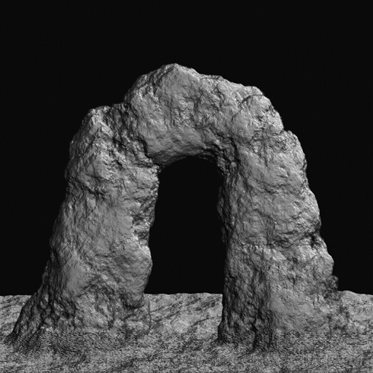
Perlin Noise示例—三维纹理
他称之为Hypertexture
有兴趣可以到他的主页
http://mrl.nyu.edu/~perlin/
找到更多有趣的示例
当然，除此之外
现在几乎所有CG大片
都必须用到Perlin Noise
School of Animation and Digital Arts, CUC

Slide 11
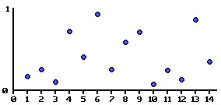
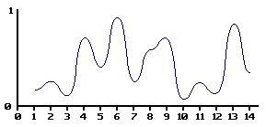
Perlin Noise的概念
随机数产生器：由种子决定一组伪随机数序列
插值函数：线性插值，余弦插值，三次插值等等
School of Animation and Digital Arts, CUC

Slide 12
随机数产生器
随机数产生器函数示例：
double IntNoise(int x)
{
double y;
x = (x<<13) ^ x;
y = (x*(x*x*15731+789221)+1376312589)&7fffffff;
return 1.0 - y/1073741824.0;
}
16位整型值
Magic Number
这里的魔法数字都是一些大素数，可以换，但意义不大，效果近似
School of Animation and Digital Arts, CUC

Slide 13

随机数的平滑插值（1/3）
线性插值
  double LinearInterpolate(a, b, x)
  {
  return a*(1-x) + b*x
  }
School of Animation and Digital Arts, CUC

Slide 14

随机数的平滑插值（2/3）
余弦插值
  function CosineInterpolate(a, b, x)
  {
  ft = x * 3.1415927;
  f = (1 - cos(ft)) * 0.5;
  return a*(1-f) + b*f;
  }
School of Animation and Digital Arts, CUC

Slide 15


随机数的平滑插值（3/3）
三次插值（伪代码）
double CubicInterpolate(v0, v1, v2, v3, x)
{
P = (v3 - v2) - (v0 - v1);
Q = (v0 - v1) – P;
R = v2 - v0;
S = v1;
return Px³ + Qx² + Rx + S;
}
School of Animation and Digital Arts, CUC

Slide 16

噪声函数平滑化
跟图像处理中的处理方法类似——均值滤波等
平滑的结果同时导致对比度下降，因为二者是一对矛盾
二维中平滑化还可以去除方块化效果
School of Animation and Digital Arts, CUC

Slide 17
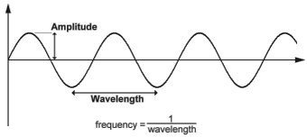
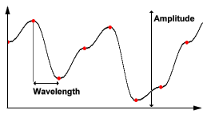
波的各项属性
Sine Wave
Noise Wave
波长：Wavelength
频率：Frequency = 1/Wavelength
振幅：Amplitude
School of Animation and Digital Arts, CUC

Slide 18
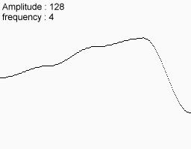
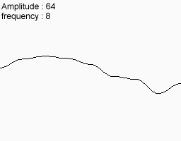
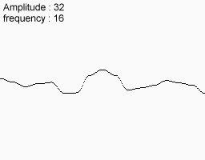
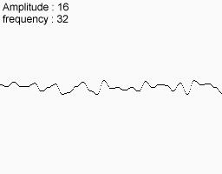
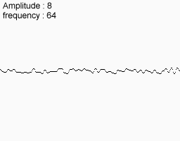
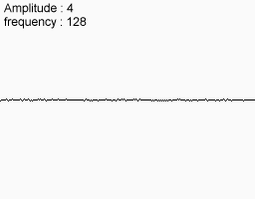
一组不同频率的噪声函数
School of Animation and Digital Arts, CUC

Slide 19
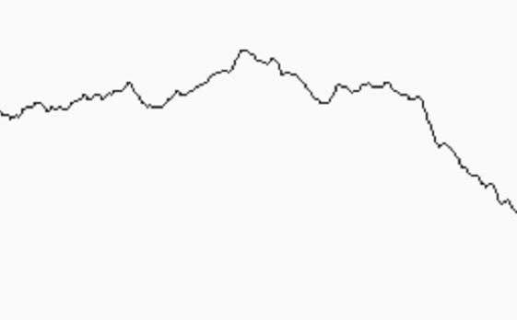
将上述噪声函数累加
就得到了一维Perlin Noise函数
这有点像山的轮廓线
许多人用这种方法创建地形，但需要涉及二维
School of Animation and Digital Arts, CUC

Slide 20
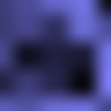
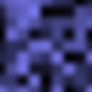
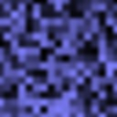
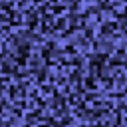
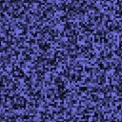
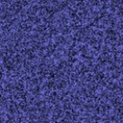
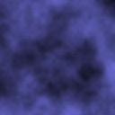
二维噪声函数的情形
将上述所有噪声函数累加到一起，就产生了右边的噪声图案
School of Animation and Digital Arts, CUC

Slide 21
倍频程（octave）的概念
为更好地刻画上述不同频率的噪声函数，引入以下概念
首先，噪声函数的频率和振幅按以下公式定义：
  Frequency = 2^{i}
  Amplitude = Persistence^{i}
  这里：i代表序列中第i个噪声函数
  Persistence用于指定每个频率函数所对应的振幅
即每个后继噪声函数的频率等于前一函数频率的2倍
序列中每个高频函数在物理上称为一个倍频程（octave）
School of Animation and Digital Arts, CUC

Slide 22
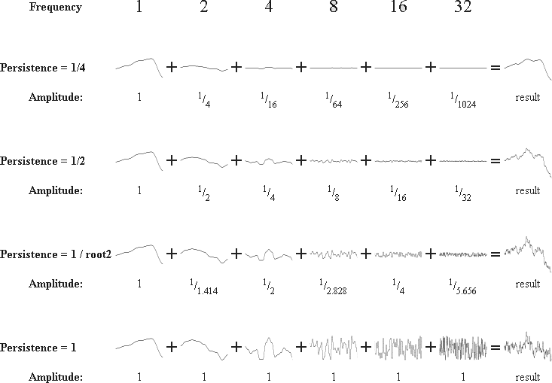
倍频程举例
School of Animation and Digital Arts, CUC

Slide 23


Perlin Noise的通常做法（1/2）
在规则信息中加入Perlin Noise
加入Perlin Noise的结果
F₂(x,y,z) = (1-z)*F(x,y,z) + z*F(x,y,z-1)
未加入噪声处理的云层色彩Gradient
School of Animation and Digital Arts, CUC

Slide 24
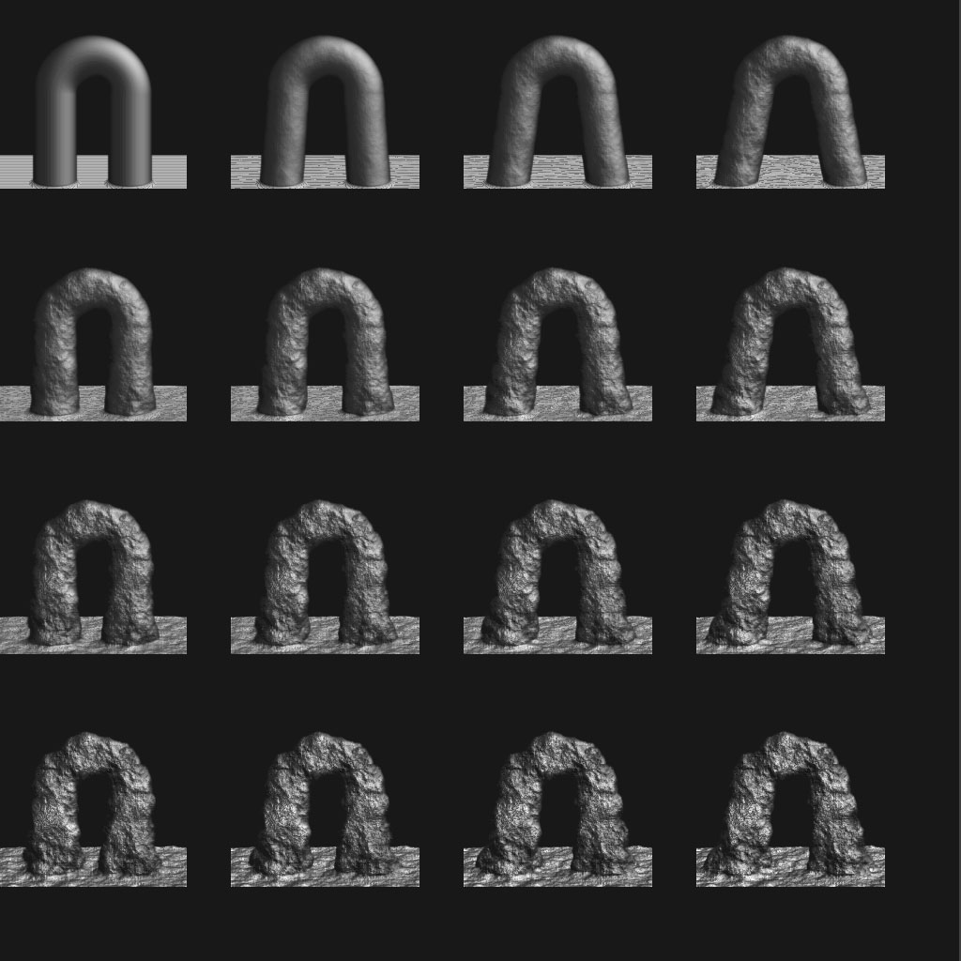
Perlin Noise的通常做法（2/2）
School of Animation and Digital Arts, CUC

Slide 25
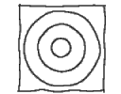
Perlin Noise的应用（1/4）
一维应用
  模拟虚拟生物的运动
    活着的生物很少长时间保持静止——听课的学生除外
    而其动作也并不规则，Perlin Noise可以大显身手
  产生手绘线条的效果
    在规则参数曲线中加入噪声
    产生自然的笔触效果
    对压力加入噪声，从而产生粗细不均的效果
    对走向加入噪声，从而产生随机弯曲的效果
    对颜色加入噪声，从而产生真实的颜色分布效果
School of Animation and Digital Arts, CUC

Slide 26
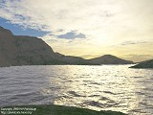
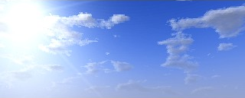
Perlin Noise的应用（2/4）
二维应用
  风景
  云
  其他过程化纹理
完全基于Perlin Noise
用数学函数完成建模
最后用TerraGen绘制
优点：
无须存储
可达任意分辨率
可包含其他属性
School of Animation and Digital Arts, CUC

Slide 27
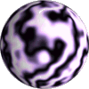
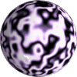
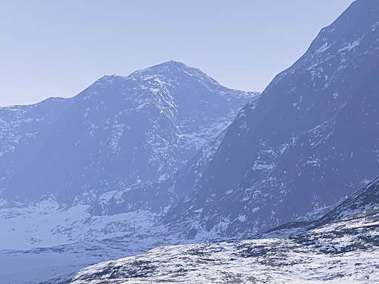

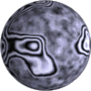
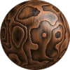
Perlin Noise的应用（3/4）
三维应用
  三维云，动画的二维云，体纹理等
School of Animation and Digital Arts, CUC

Slide 28
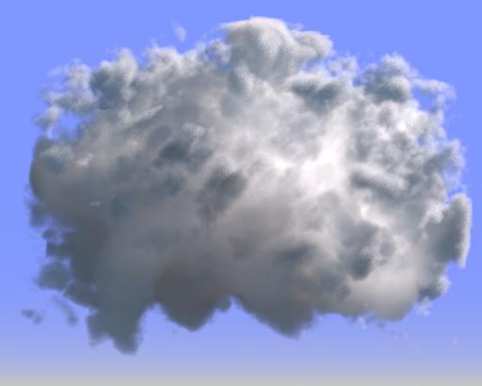
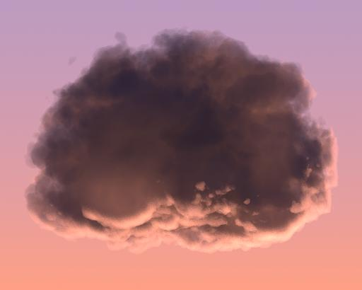
Perlin Noise的应用（4/4）
四维应用
  动态的三维体纹理如动态的三维云等
School of Animation and Digital Arts, CUC

Slide 29
Perlin Noise总结
是一种可控的噪声函数
  可人为控制噪声的分布，从而产生我们想要的效果
可在任何需要增加自然效果的场合使用
  纹理、运动、声音、色彩、线条、形体等等
可根据需要添加任意细节
  其多层次细节（Level of detail）是自然形成的
可为不同属性使用不同的Perlin Noise函数
  例如：形状和颜色各使用一种Perlin Noise，可相关也可不相关
School of Animation and Digital Arts, CUC

